Slide 1

SERVICIO MEDICO LEGAL REGION COQUIMBO
LA SERENA-OVALLE-ILLAPEL
19-10-2017

Slide 2
MISION
Otorgar un servicio altamente calificado en materias médico legal y forense a los órganos de la administración de justicia y la ciudadanía en general, a través de la realización de pericias médico-legales, garantizando calidad, confiabilidad, oportunidad, imparcialidad y trato digno a mujeres y hombres. Desarrollando, asimismo, la investigación científica, docencia y extensión en materias propias de su competencia.

Slide 3
VISION
Ser como institución del Estado el principal referente científico-técnico en materias médico legales y forenses, con un accionar de calidad, eficiente, oportuno e imparcial. Estructurado, organizado y altamente valorado por la comunidad, aportando a una mejor administración de justicia

Slide 4
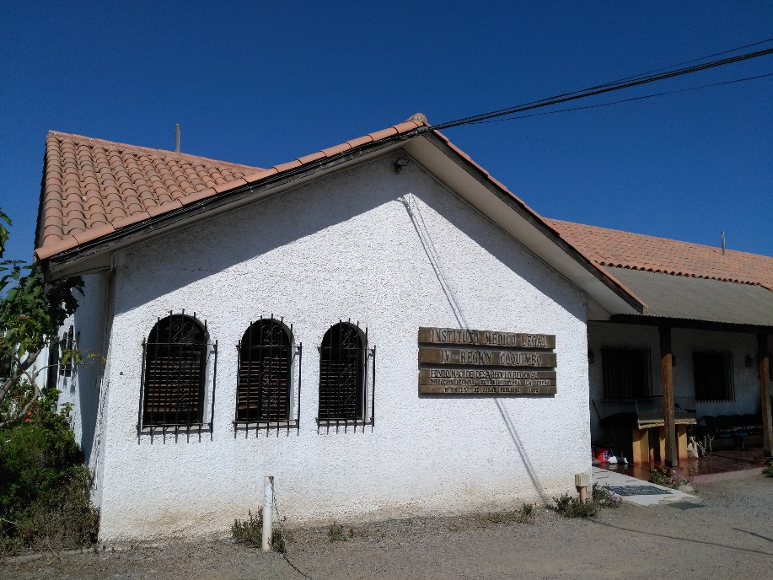
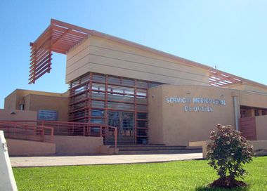
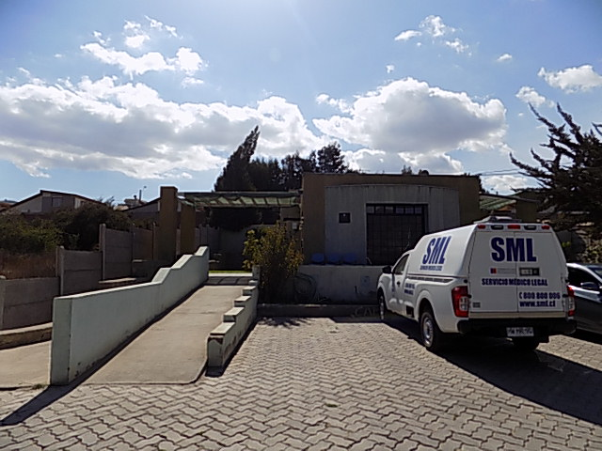
SEDES REGIONALES
SEDE LA SERENA
Colo Colo 2001
SEDE OVALLE
SEDE ILLAPEL
Avda. La Paz 1450
Avda. Cuz Cuz 150

Slide 5
EQUIPO DE TRABAJO
ESPECIALIDADES
11 PERITOS:
TANATOLOGÍA
CLÍNICA
PSIQUIATRIA ADULTOS
PSIQUIATRIA INFANTO JUVENIL
PSICOLOGÍA ADULTOS
PSICOLOGÍA INFANTIL
QUÍMICOS
10 ADMINISTRATIVOS
10 TÉCNICOS TANATOLOGÍA
2 TÉCNICOS LABORATORIO
La Serena: 23
Ovalle: 5
Illapel: 5
Total: 33

Slide 6
PERICIAS QUE SE REALIZAN EN SML
PERITAJES CLÍNICOS
Exámenes de constatación de lesiones:
Determina la presencia de lesiones, su gravedad y tiempo de incapacidad laboral.
No indica diagnóstico, ni tratamiento y no otorga licencias médicas.
Peritajes de delitos sexuales:
Destinado a detectar signos que certifiquen la existencia de lesiones compatibles con agresiones o abuso.

Slide 7
PERICIAS QUE SE REALIZAN EN SML
PERICIAS DE SALUD MENTAL
El SML realiza exámenes psiquiátricos, psicológicos y sociales a personas vinculadas a procesos judiciales, especialmente cuando es necesario evaluar las facultades mentales, competencias personales o secuelas emocionales.
PERITAJES TANATOLÓGICOS
Autopsia e identificación médico legal:
Pericia practicada a personas fallecidas por causas traumáticas, accidentales o en situaciones relacionadas con un hecho criminal, con el fin de establecer causa de muerte e identificación, a través de métodos científicamente validados.
Asimismo se reciben los antecedentes de personas desaparecidas para comparar la información con la que dispone el SML.

Slide 8
PERICIAS QUE SE REALIZAN EN SML
PERITAJES DE LABORATORIO
Análisis de ADN para Identidad y Paternidad:
Pruebas de filiación biológica, análisis en casos de delitos sexuales o hechos criminales complejas.
Toxicológicos:
Detección de presencia de drogas o abuso de medicamentos y tóxicos en general.
Alcoholemias:
Determina contenidos de alcohol en la sangre.
Bioquímica
Análisis de fluidos corporales como sangre y semen, entre otros, y que sirven de apoyo a peritajes de agresiones sexuales u otros.

Slide 9

ACCESO DE USUARIOS
(SUJETOS DE DERECHO)
FISCALIAS LOCALES
TRIBUNALES DE FAMILIA
JUZGADO DE GARANTIA
JUZGADO DE POLICIA LOCAL

